Slide 1

Normas Gerais do IBS e CBS
Base Ampla de Incidência - Lei Complementar nº 214
Rafael Vilches Marques Monteiro
Auditor Fiscal Tributário Municipal – São Paulo
Assessor Técnico do Departamento de Tributação e Julgamento (DEJUG)
Representante do Município de São Paulo na ABRASF (Associação Brasileira das Secretarias de Finanças das Capitais) Indicado pela FNP ao GT 01 (Normas Gerais) do Comitê Gestor do IBS

Slide 2

Agenda da Apresentação
Tópicos que abordaremos:
Base ampla de incidência do IBS e CBS
Conceitos fundamentais
Tipos de fornecedores
Onerosidade e exceções
Momento do fato gerador
Local da operação
Estrutura de alíquotas

Slide 3








Base Ampla de Incidência
🎯 "Imposto sobre tudo"
Lei Complementar nº 214 – Título 1 do Livro 1
Bens móveis materiais
Bens imóveis
Além de mercadorias
Alienação e locação (E o ITBI?)
Serviços
Bens imateriais e direitos
Conceito residual

Slide 4


Questão Importante - Listas de Serviços
❓ Mas as listas acabaram?

Slide 5
Conceitos Fundamentais
📚 Definições Essenciais
Conceito
Definição
Fornecimento
Entrega, disponibilização, prestação
Fornecedor
Quem realiza o fornecimento
Adquirente
Quem paga
Destinatário
Beneficiário da operação

Slide 6




Tipos de Fornecedores
👥 Quem pode ser fornecedor?
Pessoa física
Pessoa jurídica
Ente despersonalizado
Fundos de investimento
Consórcios
Condomínios
Sociedades em conta de participação
⚖️ Habitualidade é necessária?

Slide 7

Onerosidade - Fato Fundamental
💰 Conceito Amplo de Onerosidade
Não é somente pagamento em dinheiro:
⚠️ Operações não onerosas (exceção):
🔄 Permuta
🎁 Brindes
🤝 Troca
🎉 Bonificação
📄 Dação em pagamento
❤️ Doação

Slide 8

Momento do Fato Gerador
⏰ Quando ocorre o fato gerador?
Regra geral:
Momento do fornecimento
Questão especial:
E o pagamento antecipado?

Slide 9
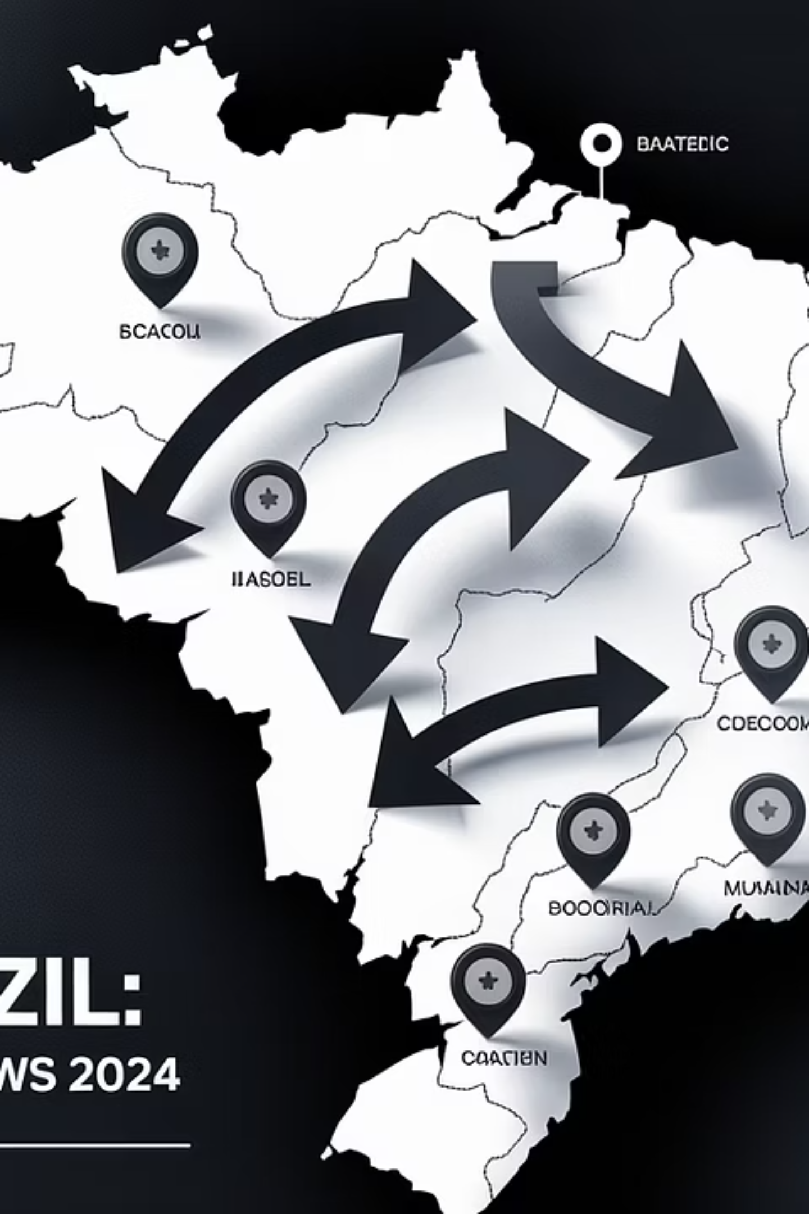
Local da Operação - Visão Geral
🗺️ Determinação do local para alíquota e arrecadação
Impacta:
📊 Alíquota aplicável
🏛️ Destino do produto da arrecadação

Slide 10
Local da Operação - Regras Específicas
📍 Regras por tipo de bem/serviço
Tipo
Local da Operação
Bem móvel material
Entrega ou disponibilização
Bem imóvel
Local do imóvel
Serviços e bens imateriais
Domicílio principal do adquirente (regra geral)
Serviços (regras especiais)
Local da prestação (no geral)

Slide 11
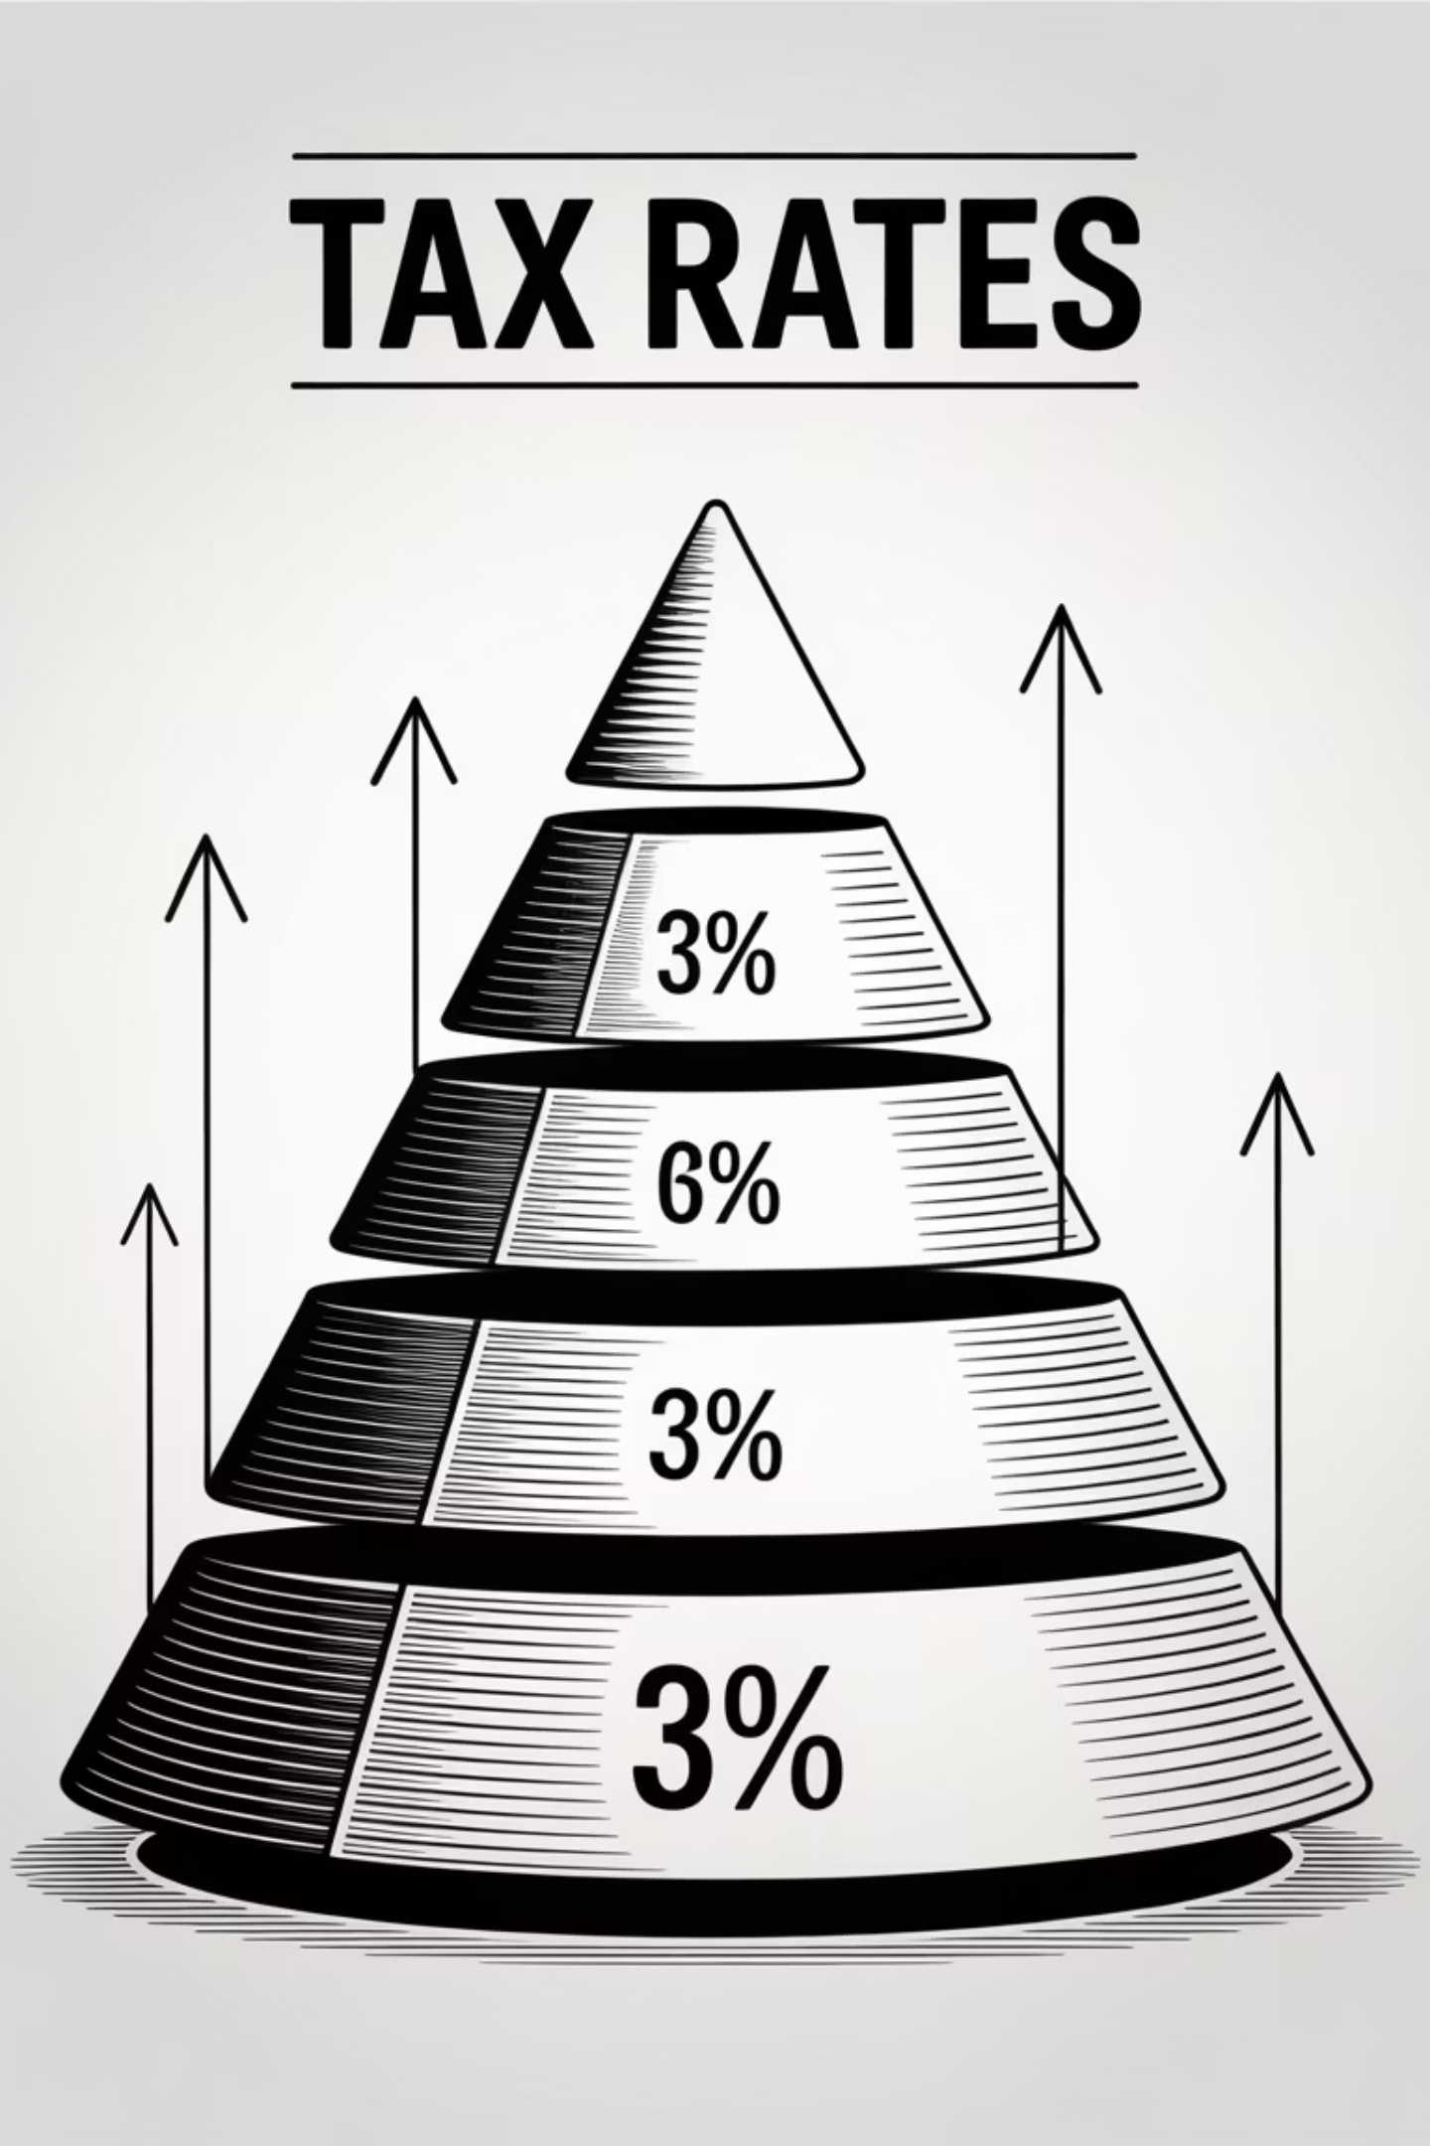
Estrutura de Alíquotas
Hierarquia das alíquotas
Três conceitos distintos
1. 🎯 Alíquota de referência
2. ⚖️ Alíquota padrão
3. ✅ Alíquota efetiva

